Slide 1
Калькулятор
Проект выполнил: Лаврухин степан, студент 2 курса

Slide 2
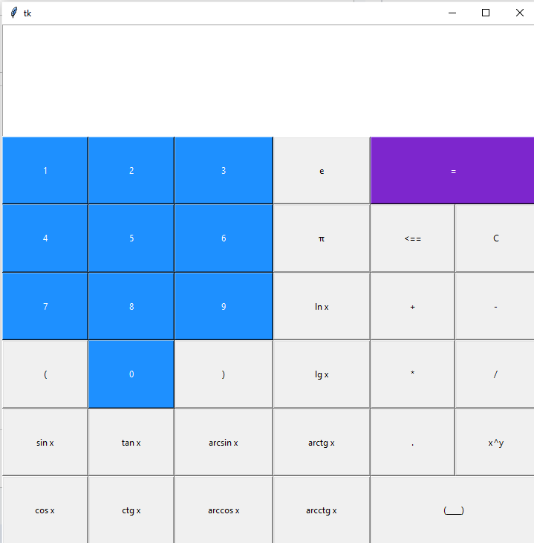
В калькуляторе имеются все необходимые операции (сложение, вычитание, умножение, деление, возведение в степень) и функции(логарифмические и тригонометрические)

Slide 3
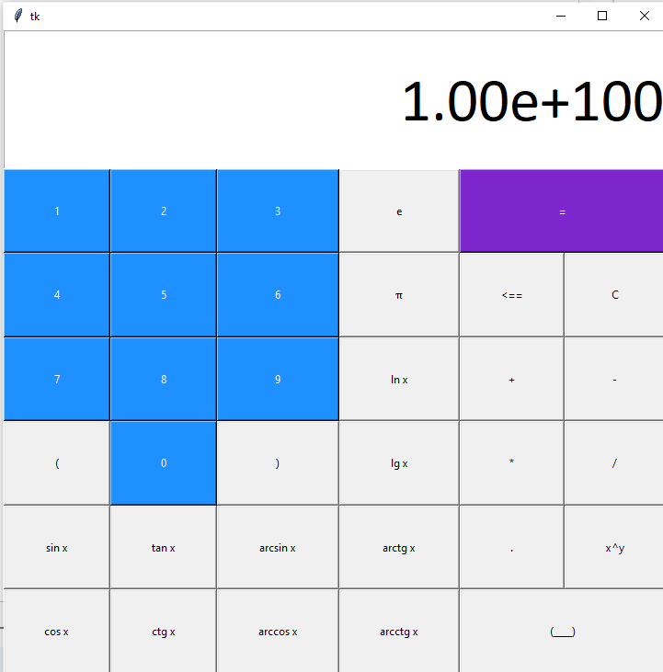
Возможность работать с большими числами
Возможность удалять текст, стирать отдельные символы, скобки и константы e и п

Slide 4

Выражения можно вводить в том числе через клавиатуру

Slide 5
Модуль | Описание теста | Ожидаемый результат | Статус
Приложение не запущено | Запустить .exe файл | Появляется окно с ожидаемой программой | выполнено успешно
Приложение | Проверить базовые операции: 1. Ввести через кнопки, встроенные в приложение: "(123 + 456) * 78 / 90" | В поле ввода появится результат вычислений "501.8" | выполнено успешно
Приложение | Проверить тригонометрические операции: 1.Вычислить sin(pi), cos(pi), tg(0), ctg(pi/2) 2.Вычислить arcsin(0), arccos(0), arctg(0), arcctg(pi/2) | В поле ввода появятся результаты вычислений, приближенные к верным | выполнено успешно
Приложение | Проверить логарифмические операции и операцию возведения в степень: 1.Вычислить ln(e), lg(100) 2.Вычислить 10^100 | Программа выдаст в качестве результатов вычислений 1, 2, 1.00е + 100 соответственно | выполнено успешно

Slide 6
Название: | Тест запуска приложения
Функция: | Запуск приложения
Шаги теста:
Дважды нажмите левой кнопкой мыши по файлу calculus.exe | Начнется выполнение файла | пройдено
Название: | Тест базовых операций
Функция: | Выполнение базовых операций над числами
Шаги теста:
Поочередно нажать следующие кнопки в приложении: (, 1, 2, 3, + 4, 5, 6, ), *, 7, 8, /, 9, 0, = | В поле ввода появится верный результат вычислений | пройдено

Slide 7
Название: | Тест логарифмических операций и операций возведения в степень
Функция: | Вычисление логарифмических функций и функции возведения в степень
Шаги теста:
Ввести в поле ввода поочередно ln(e), lg(100) и вычислить значения | В поле ввода появятся верные результаты вычислений | пройдено
Ввести в поле ввода поочередно 10^100 и вычислить значения | В поле ввода появятся верные результаты вычислений | пройдено
Название: | Тест логарифмических операций и операций возведения в степень
Функция: | Вычисление логарифмических функций и функции возведения в степень
Шаги теста:
Ввести в поле ввода поочередно ln(e), lg(100) и вычислить значения | В поле ввода появятся верные результаты вычислений | пройдено
Ввести в поле ввода поочередно 10^100 и вычислить значения | В поле ввода появятся верные результаты вычислений | пройдено

